Slide 1
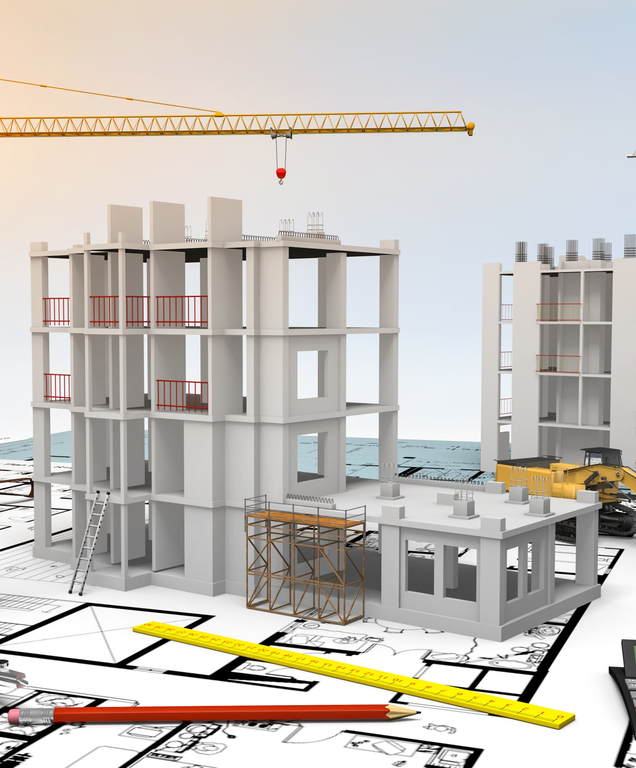
Incorporation des matériaux à changement de phase dans l’isolation thermique d’un bâtiment
VIELLEPEAU Axel TIPE 2025

Slide 2
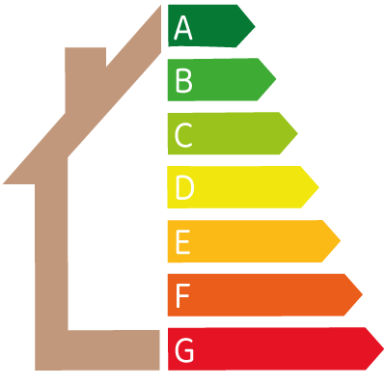
Introduction – Contexte
Introduction
Augmentation des températures dû à la crise climatique
Importance du secteur du bâtiment concernant les gaz à effet de serre
Système de climatisation active énergivore

Slide 3
Problématique : Comment améliorer le confort thermique d’un bâtiment grâce aux matériaux à changement de phase ?
Introduction

Slide 4

Les Objectifs
Introduction
étudier l’inertie thermique avec des MCP
Développé un modèle numérique de l’équation de la chaleur incorporant des MCP

Slide 5

Plan d’étude
Introduction
1.La Théorie des MCP
2. Caractérisation du MCP
3. Mise en équation
4.Modèle numérique
5.Éxpérimentation
6.conclusion

Slide 6
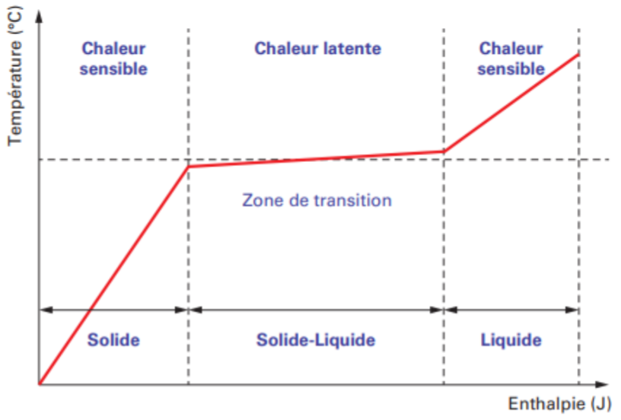
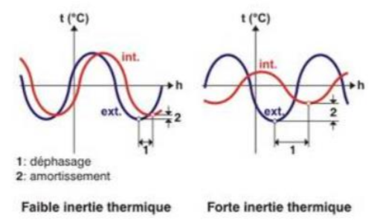
Les MCP dans tous leurs états
La théorie des MCP
Chaleur sensible/chaleur latente
Changement de température jour/nuit
Augmentation de l’inertie thermique

Slide 7
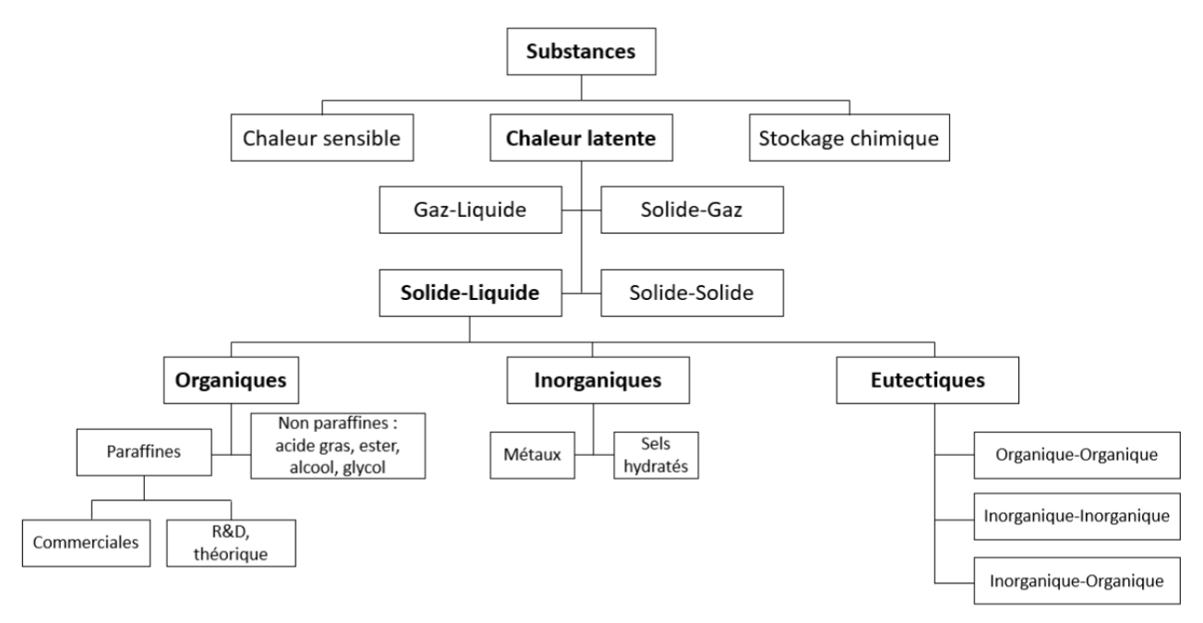
Choix du MCP
Caractérisation du MCP
Paraffine :
Point de fusion bas
Bon marché
Non toxique

Slide 8
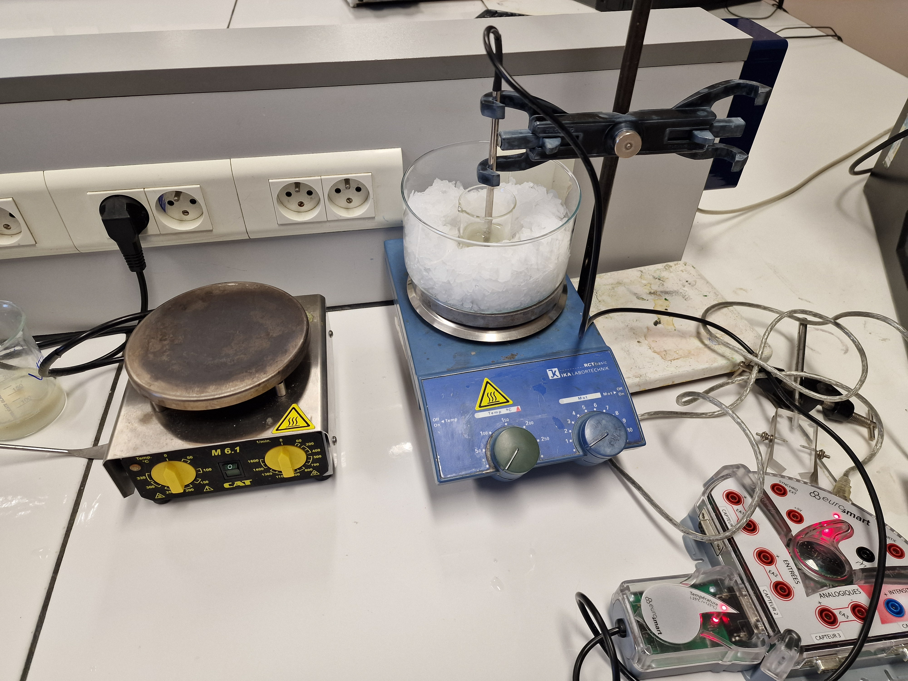
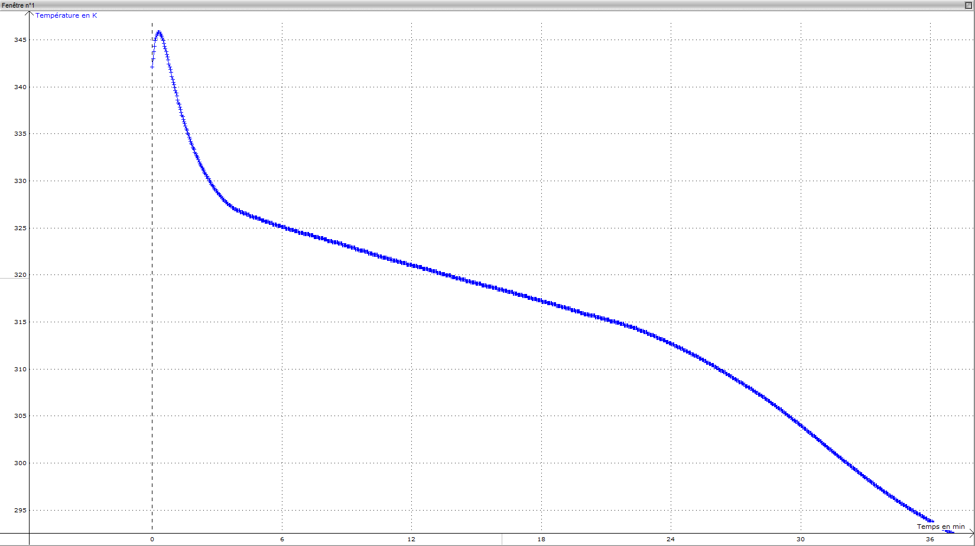


Étude du point de fusion
Caractérisation de la paraffine
liquide
Solide + liquide
$$T_{f}=13K$$
$$ΔT_{f}=13K$$
Solide
paraffine C21H27NO3

Slide 9
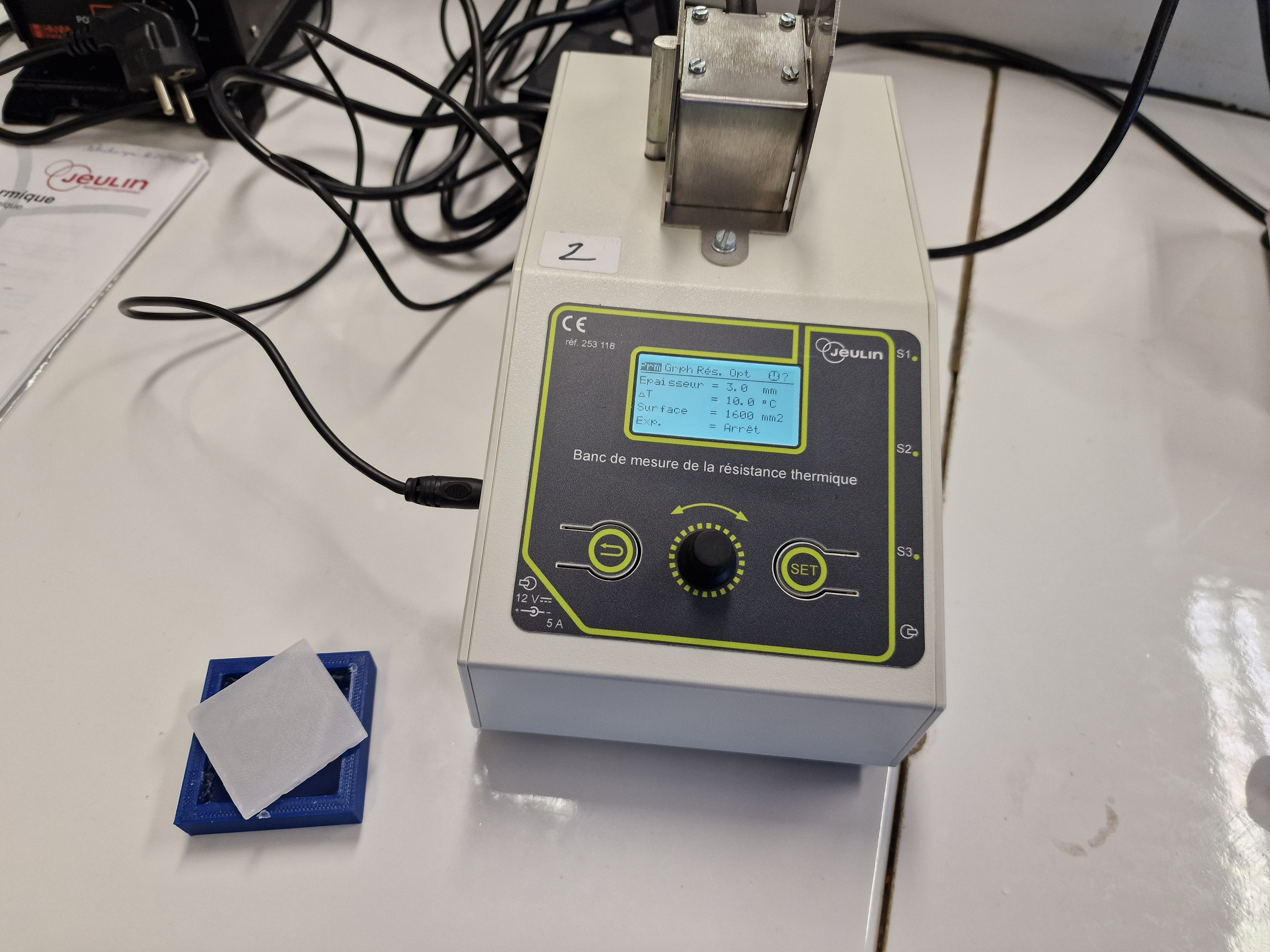
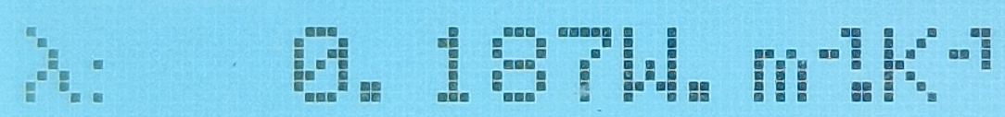
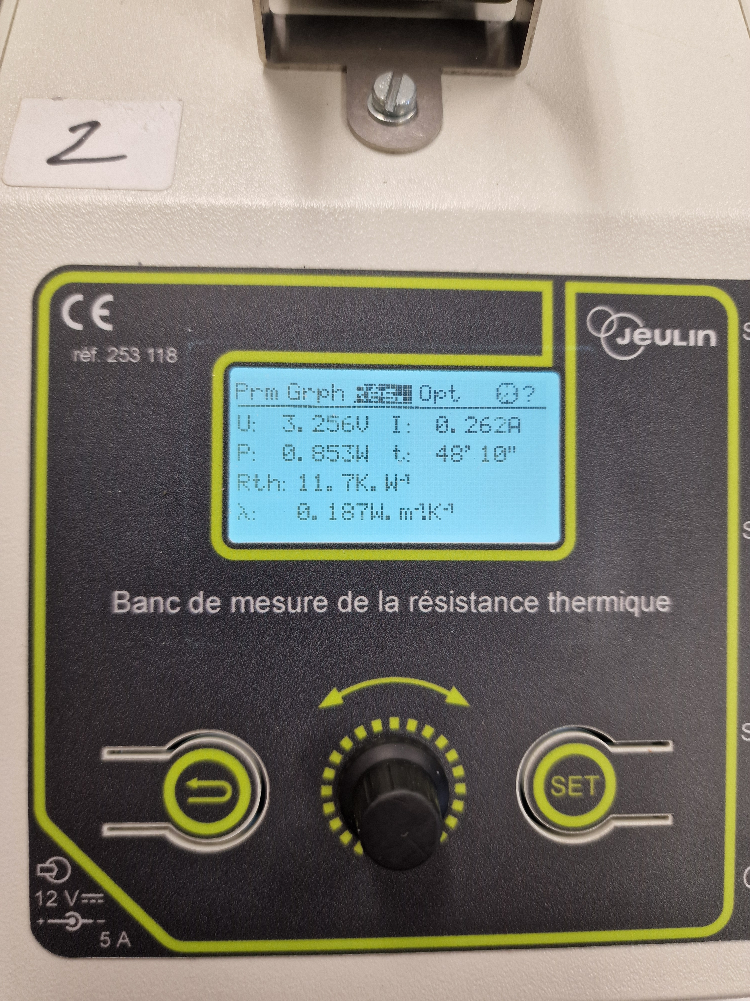
Étude de la conductivité thermique
Caractérisation de la paraffine

Slide 10
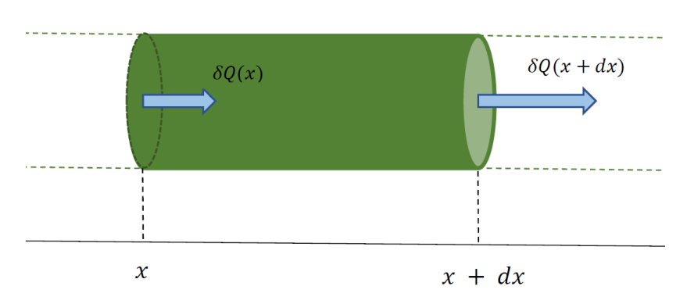

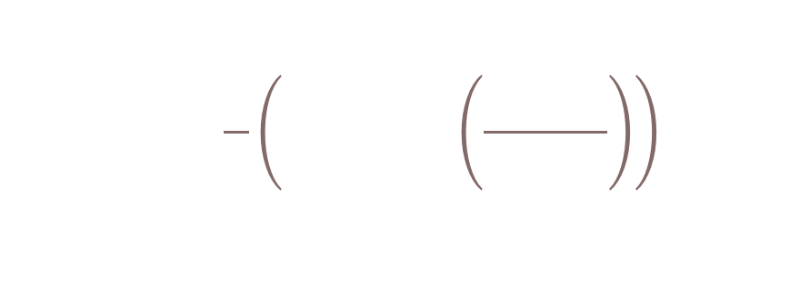

Mise en équation
Etude physique
Equation de diffusion de la température
$$\frac{∂H\left(x,t\right)}{∂t}=λ\frac{∂^{2}T}{∂x^{2}}$$
Décomposition de l’enthalpie
$$H=ρcT+ρL_{f}f$$
Fraction massique de matériau fondu
$$f=\frac{1}{2}\left(1−\tanh\left(\frac{T_{f}−T}{ΔT_{f}}\right)\right)$$
$ΔT_{f}$ : différence entre température de début et température de fin de fusion

Slide 11
Modèle numérique
Hypothèses
Propriété thermo-physique constantes
Transfert de chaleur unidimensionnel et réalisé par la conduction
Changement de phase à température constante

Slide 12
Discrétisation de l’expression
Milieu extérieur
Milieu intérieur
i-2
i-1
i
i+1
i+2

Slide 13
Résolution enthalpique

Slide 14
Modélisation par changement de

Slide 15
Etude expérimentale
Etude expérimentale
Objectif :
Déterminer certaines caractéristiques thermodynamiques de la paraffine
Valider le modèle numérique de diffusion de la chaleur
mettre en évidence l’amélioration de l’inertie thermique d’un bâtiment grâces aux matériaux à changement de phase

Slide 16
Mesure de la conductivité thermique
Caractérisation de la paraffine

Slide 18
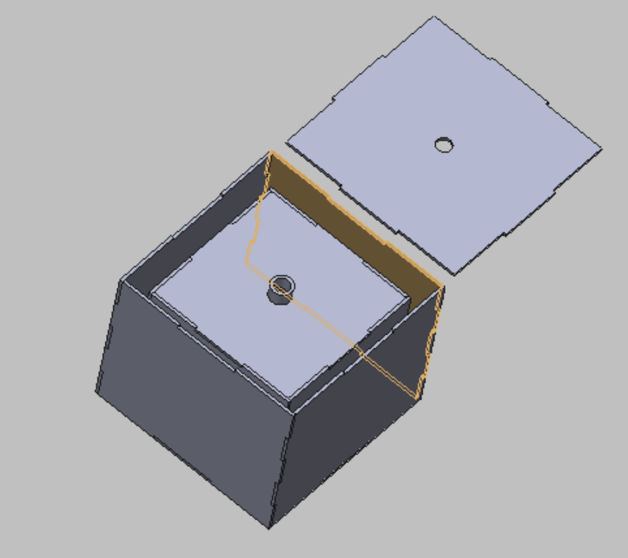
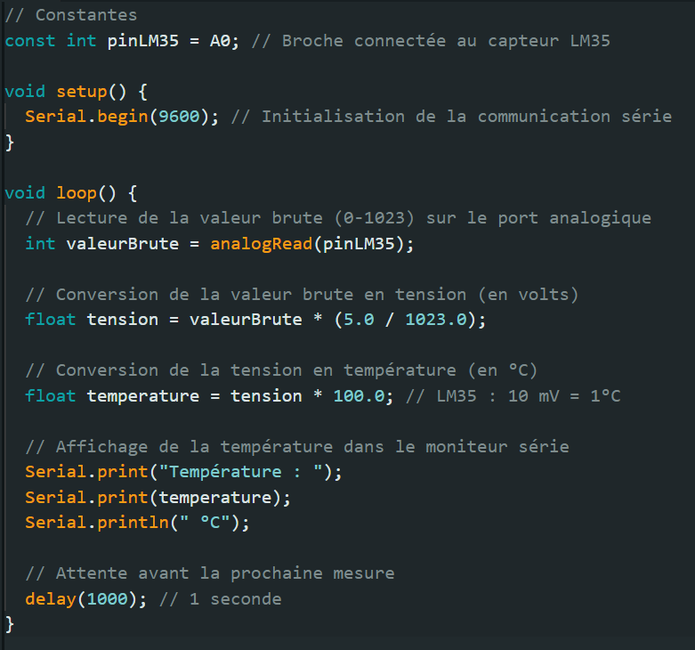
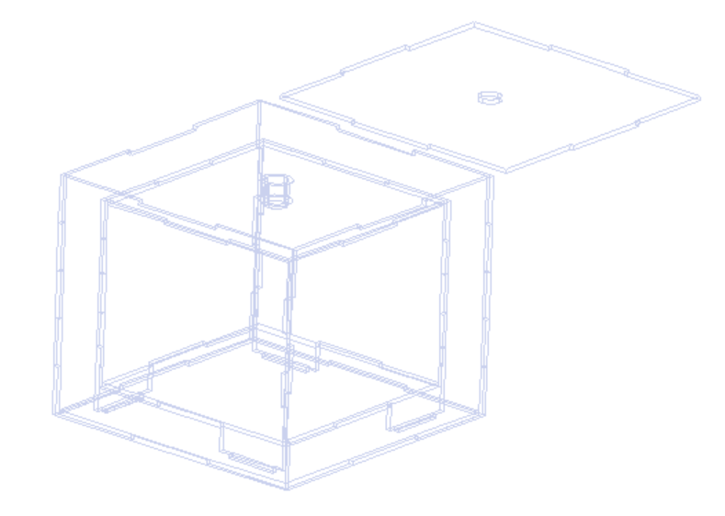
Maquette d’une pièce
Etude expérimentale

Slide 19
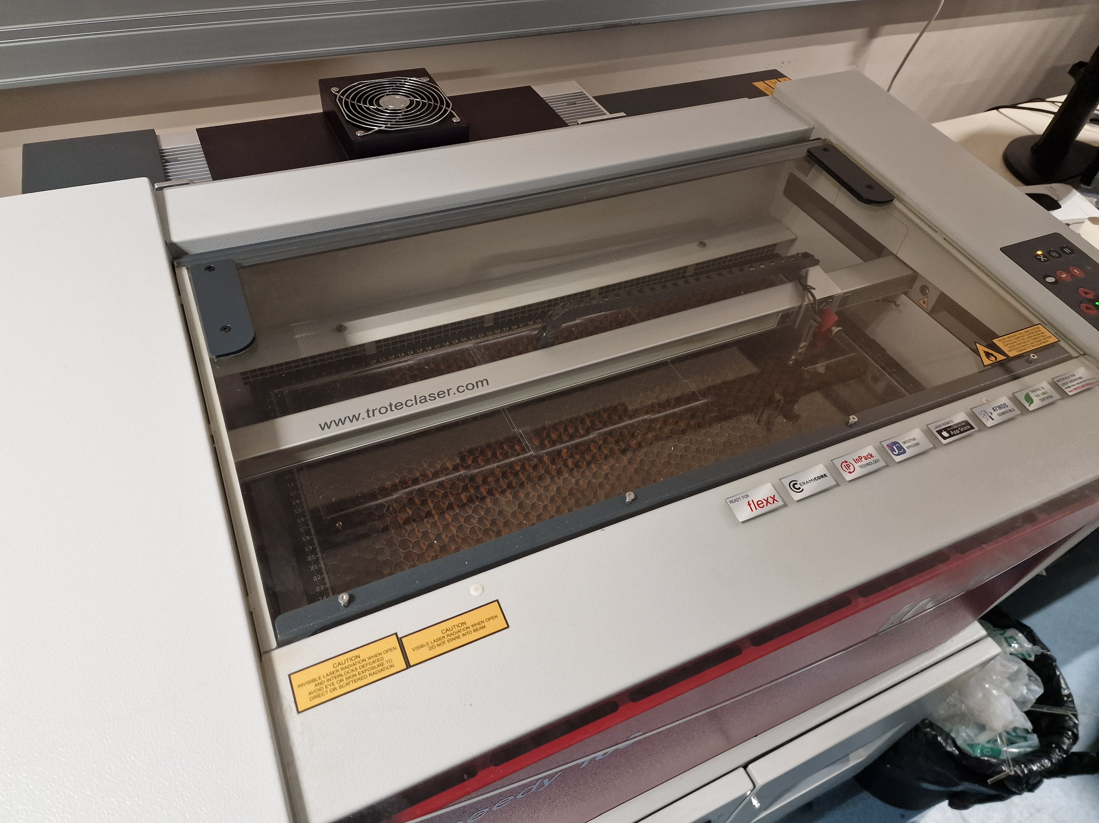
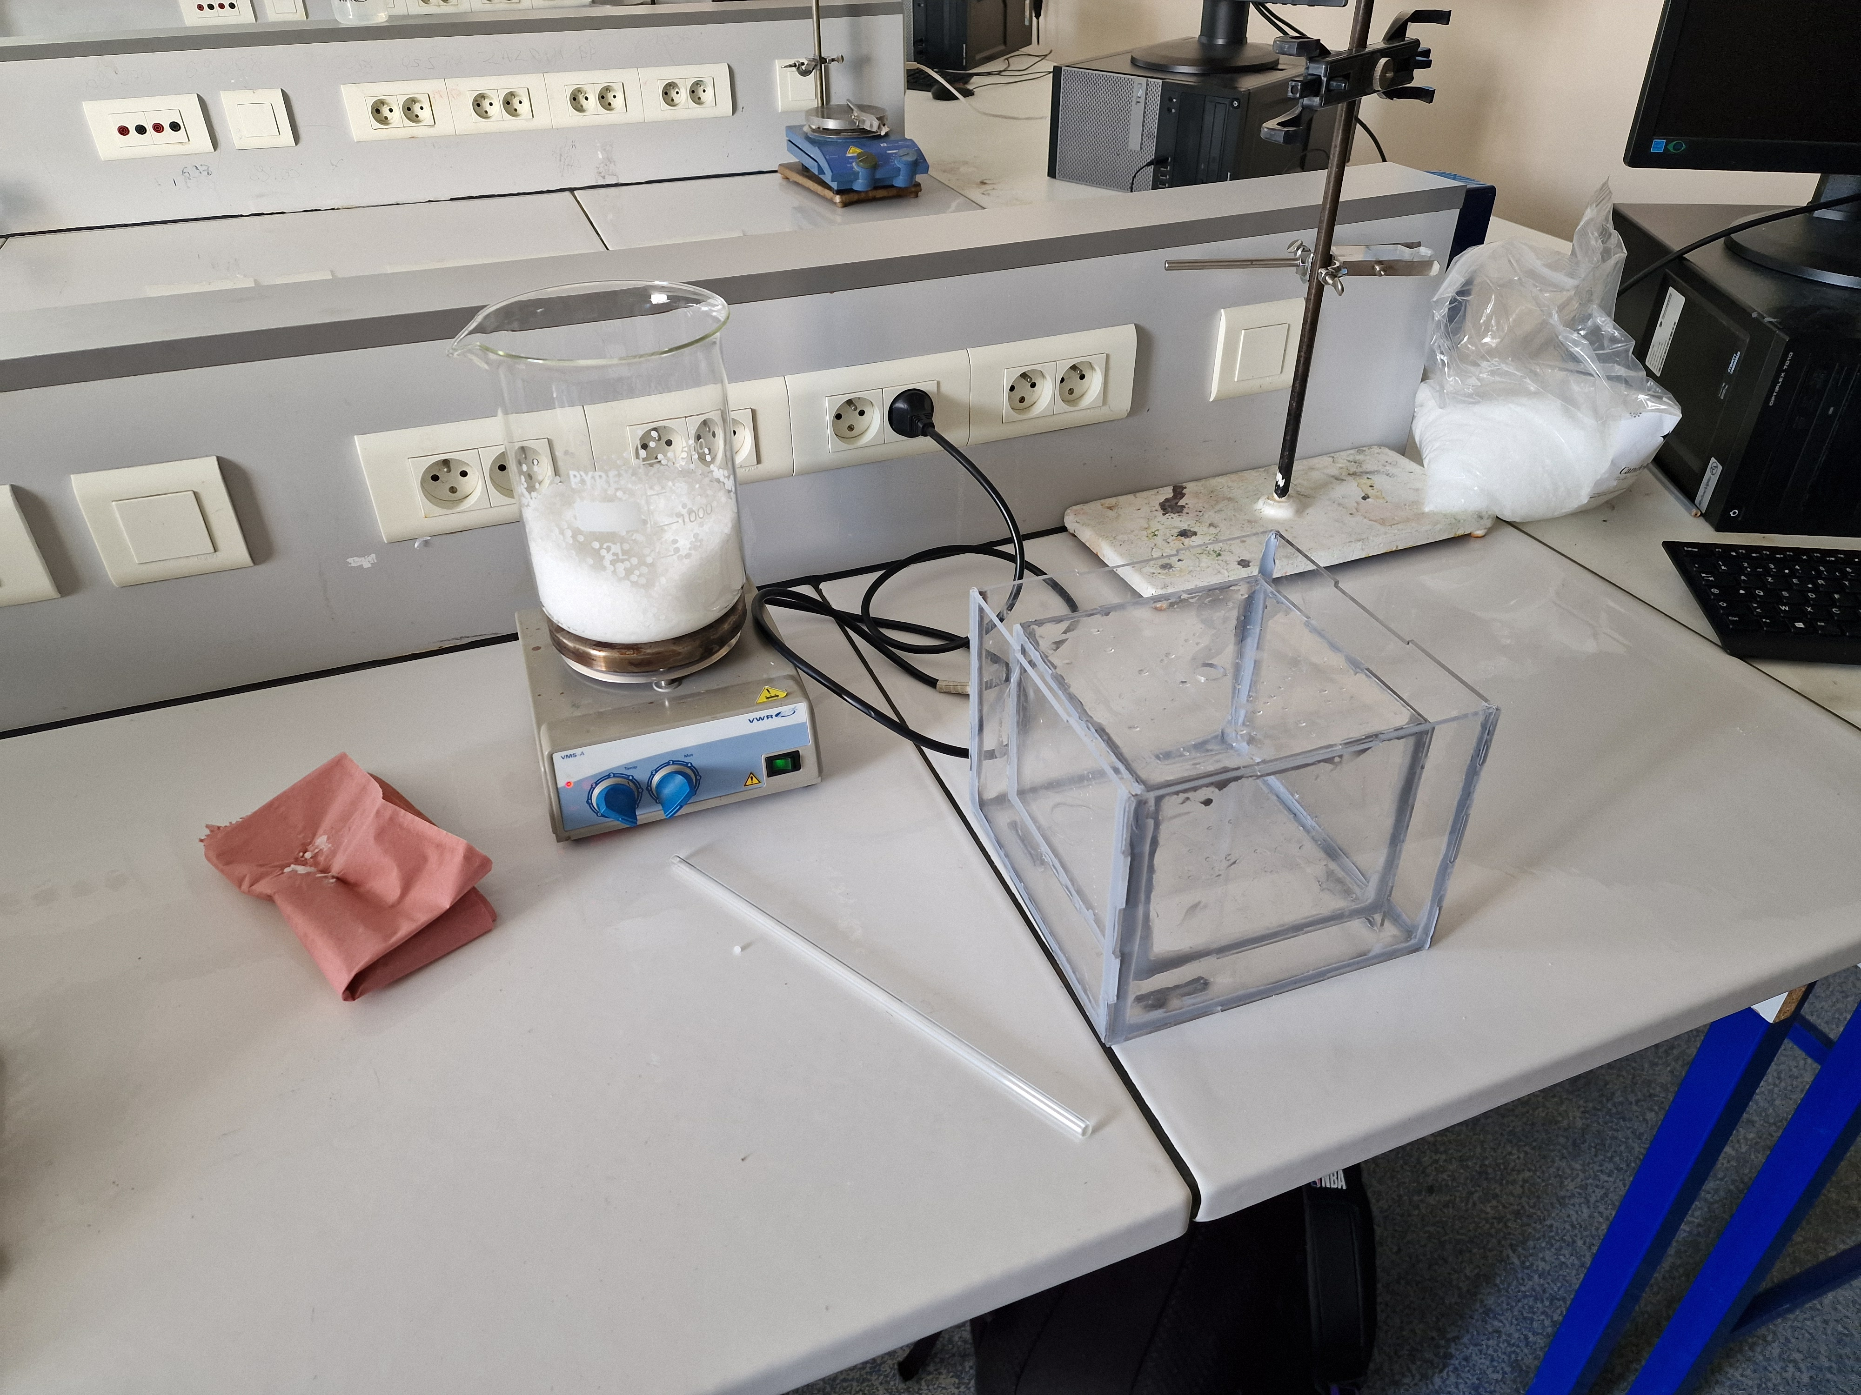
Réalisation de la maquette

Slide 20
Exploitation

Slide 21
Annexe 1

